Slide 1
ГЛОБАЛЬНАЯ ПОСТУПЬ ЭКОНОМИЧЕСКОЙ СВОБОДЫ
Андрей Илларионов
Советник Президента России
8 апреля 2004 г.
© Институт экономического анализа

Slide 2
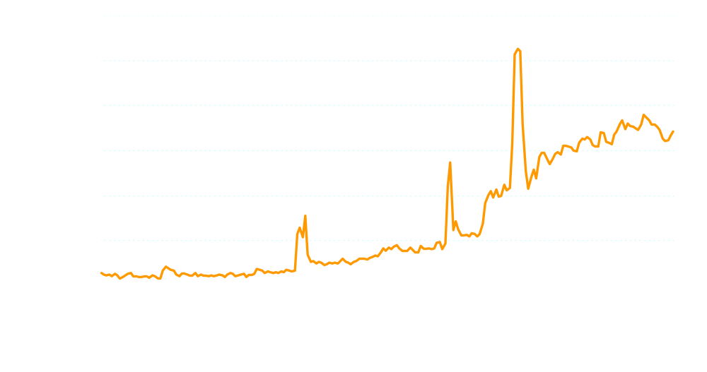
Размеры государства в % к ВВП в США, 1789–2002

Slide 3
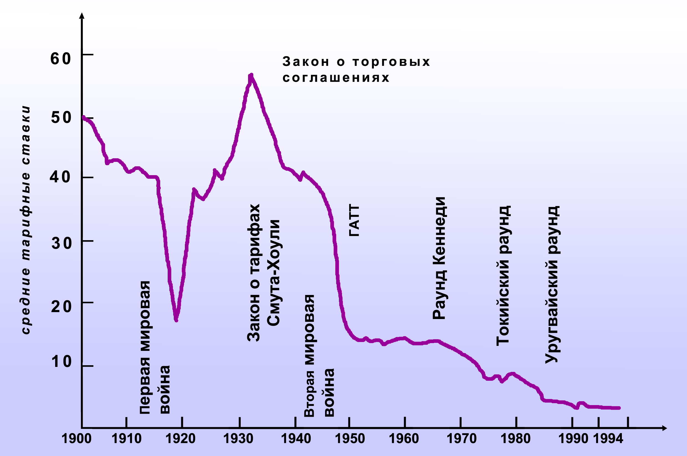
Средний уровень импортного тарифа в США,
1900-1994
Источник: Сальваторе Д. Международная экономика. М., 1998. С, 261.
Notes:
4

Slide 4
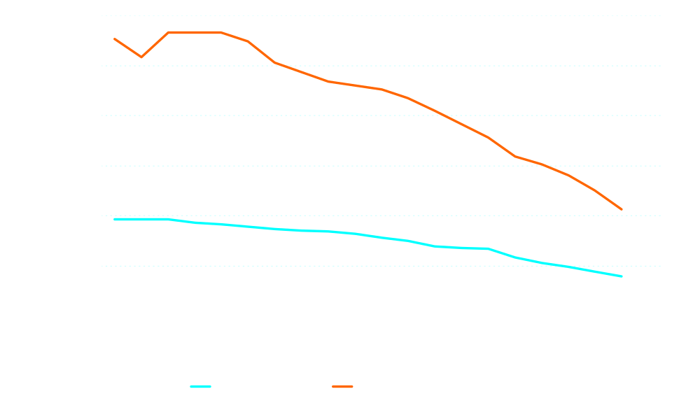
Уровни импортных тарифов в развитых и развивающихся странах, 1980–1999

Slide 5
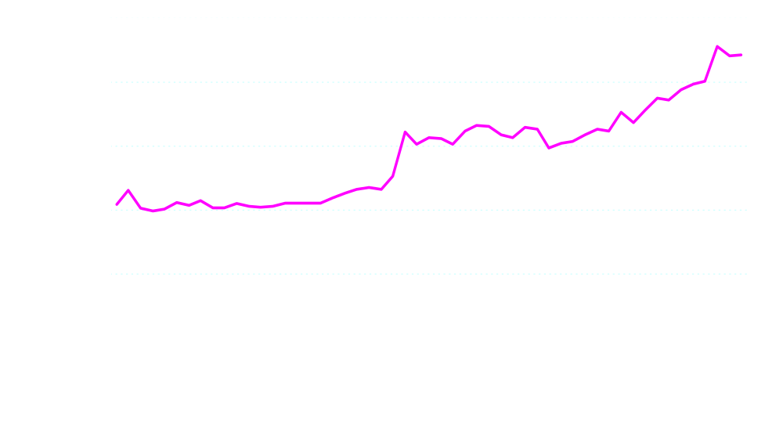
Мировой экспорт в % к ВВП,
1950–2002

Slide 6
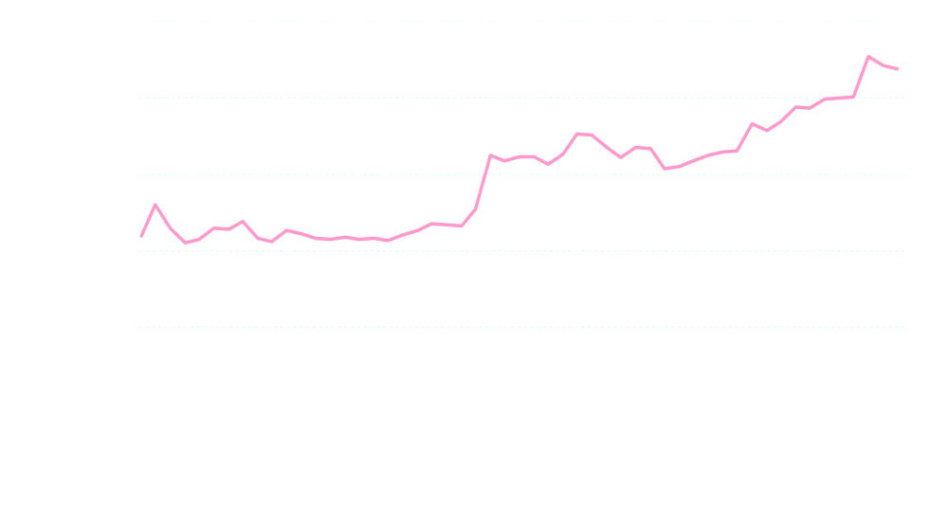
Мировой импорт в % к ВВП,
1950–2002

Slide 7
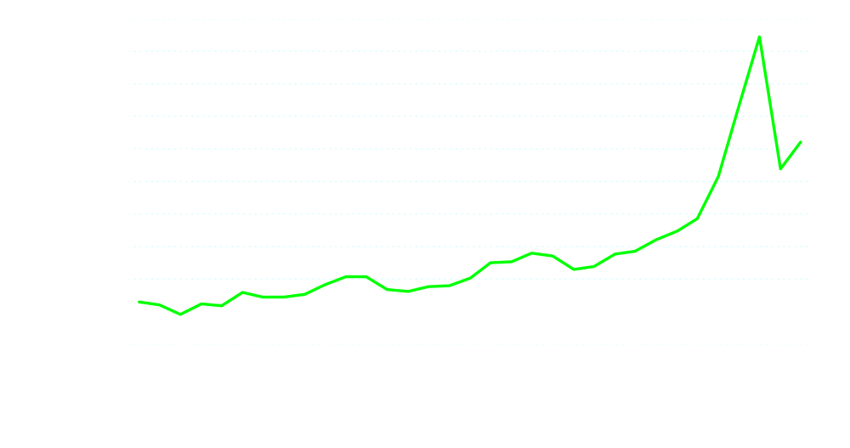
Иностранные инвестиции в % к мировому ВВП, 1970–2002

Slide 8
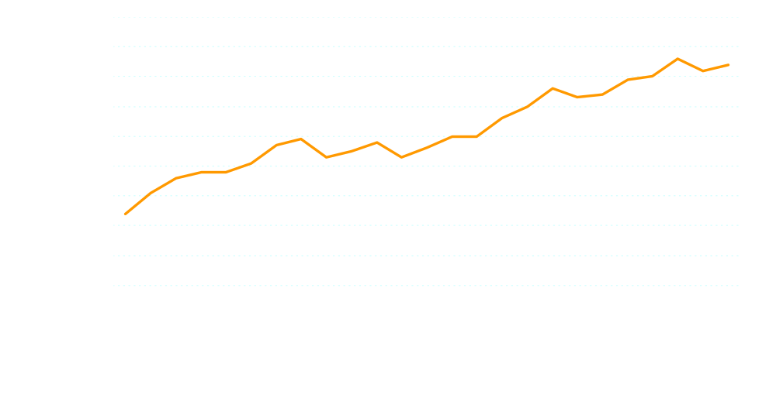
Денежные переводы иностранных рабочих в % к ВНП, 1977–2001

Slide 9
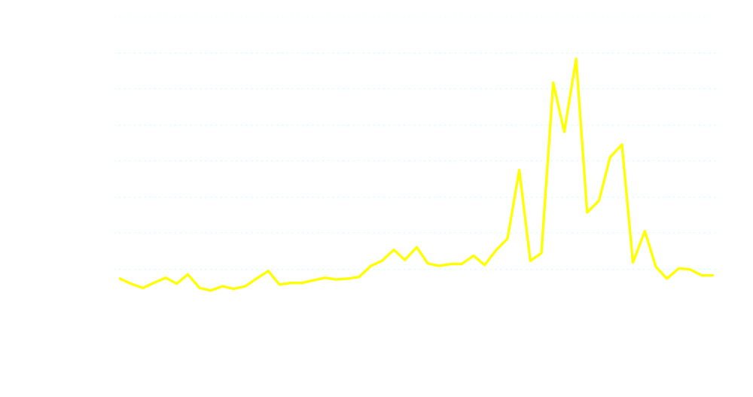
Темпы прироста денежной массы в мире, 1950–2002

Slide 10
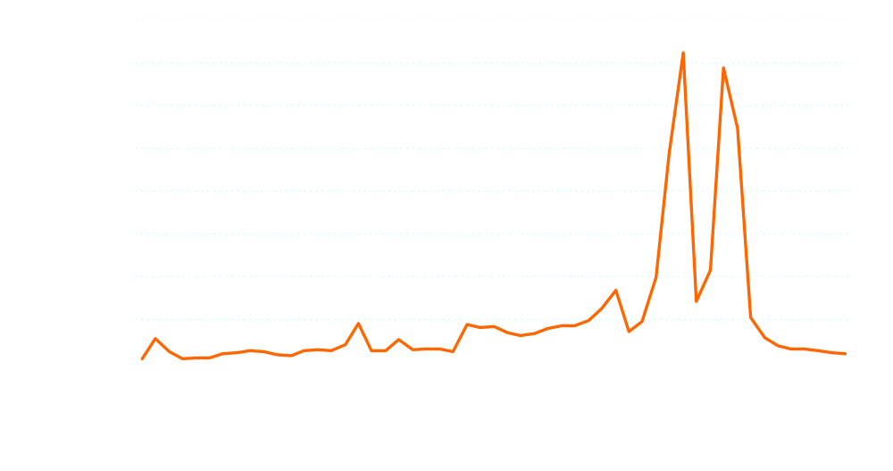
Темпы мировой инфляции, 1950–2002

Slide 11
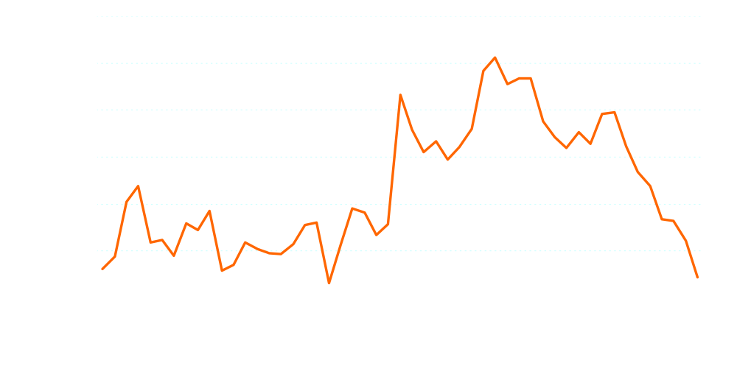
Бюджетный дефицит в % к мировому ВВП, 1950–2000

Slide 12
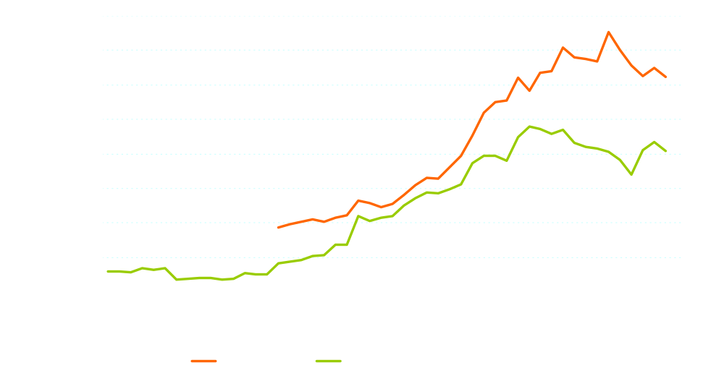
Государственный долг в % к ВВП,
1950–1999

Slide 13
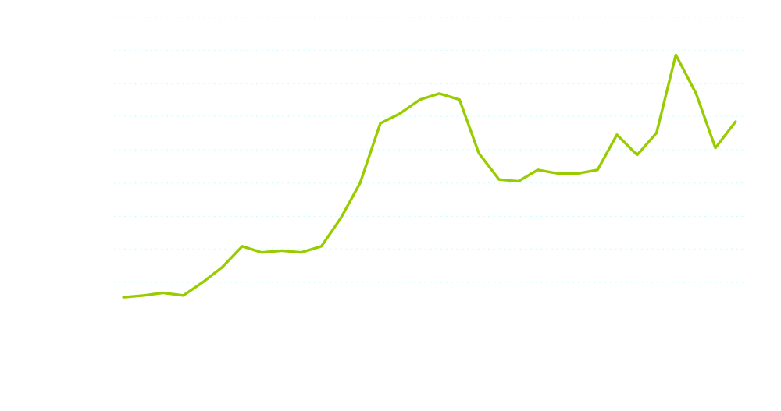
Кредиты МВФ в % к ВНП развивающихся стран, 1970–2001

Slide 14
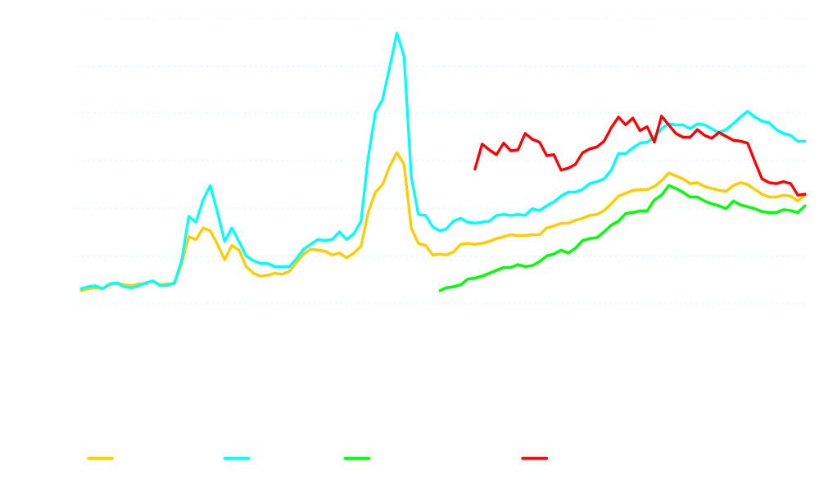
Размеры государства в мире, 1900-2002
Notes:
5
5

Slide 15
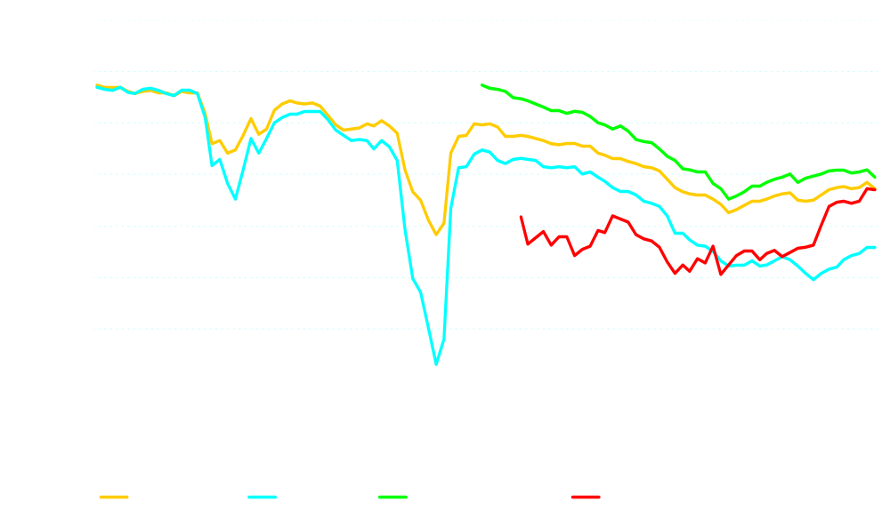
Удельный вес частных расходов в ВВП,
1900-2002
Notes:
5
5

Slide 16
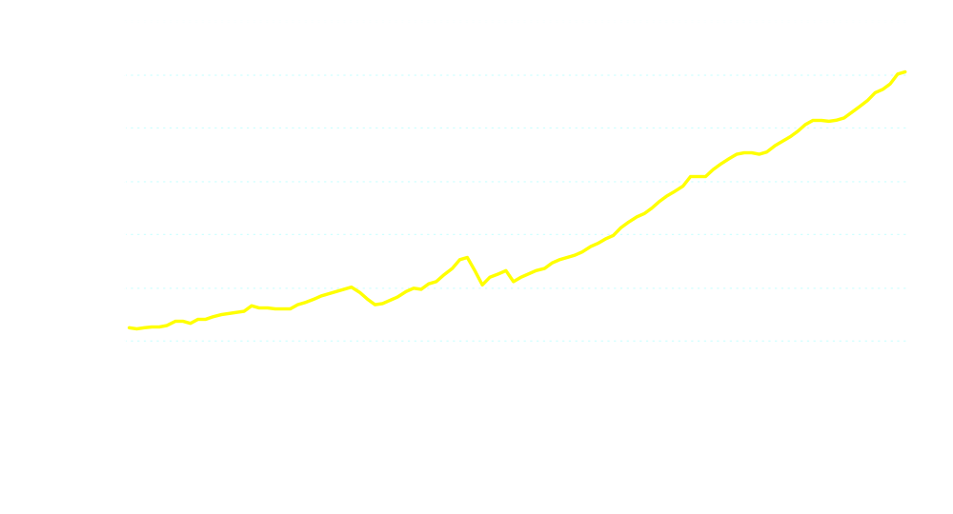
ВВП на душу населения в мире,
1900–2001

Slide 17
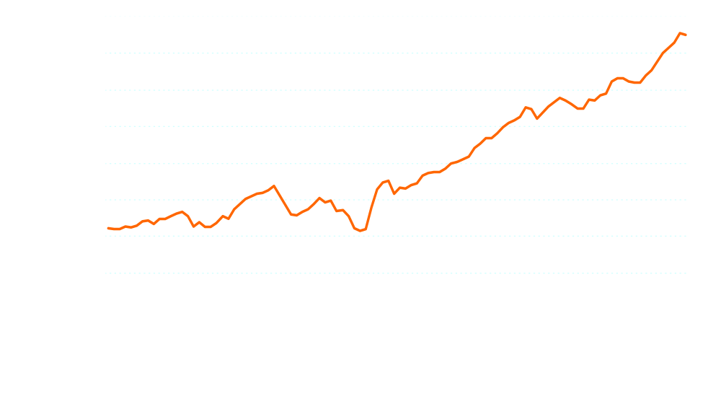
Частные расходы на душу населения в мире, 1900–2001

Slide 18
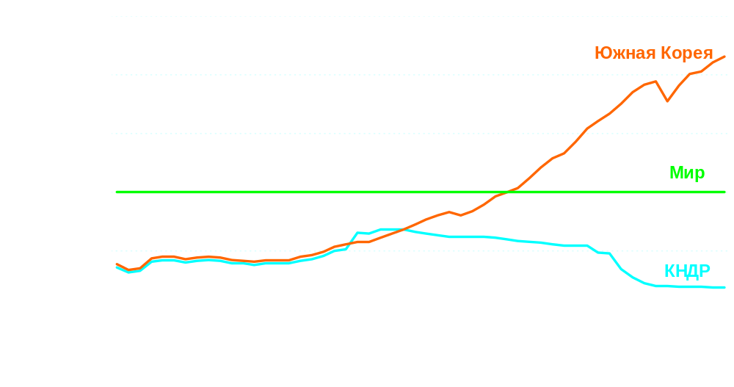
ВВП на душу населения в Южной Корее и КНДР в % к среднемировому уровню, 1950–2003

Slide 19
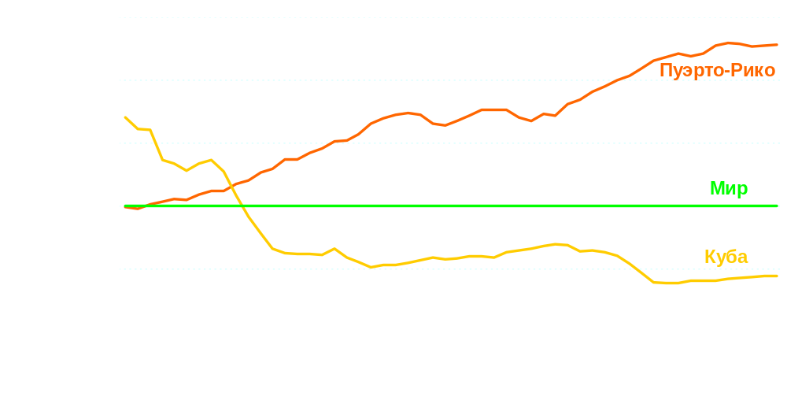
ВВП на душу населения в Пуэрто-Рико и на Кубе в % к среднемировому уровню, 1950–2003

Slide 20
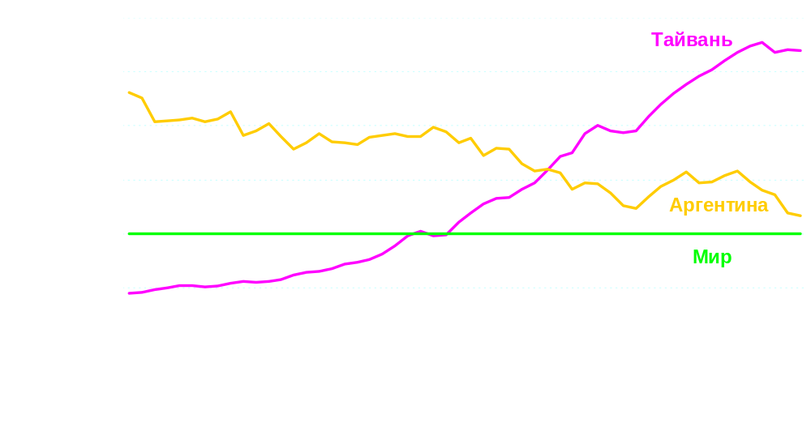
ВВП на душу населения в Тайване и Аргентине в % к среднемировому уровню, 1950–2003

Slide 21
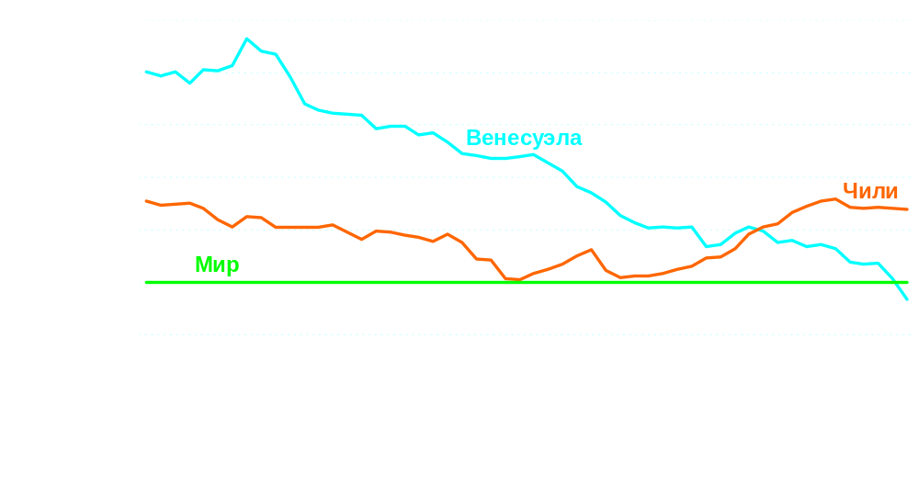
ВВП на душу населения в Чили и Венесуэле в % к среднемировому уровню, 1950–2003

Slide 22
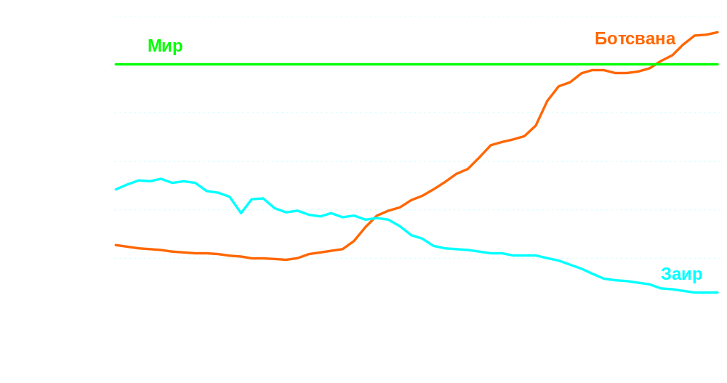
ВВП на душу населения в Ботсване и Заире в % к среднемировому уровню, 1950–2003

Slide 23
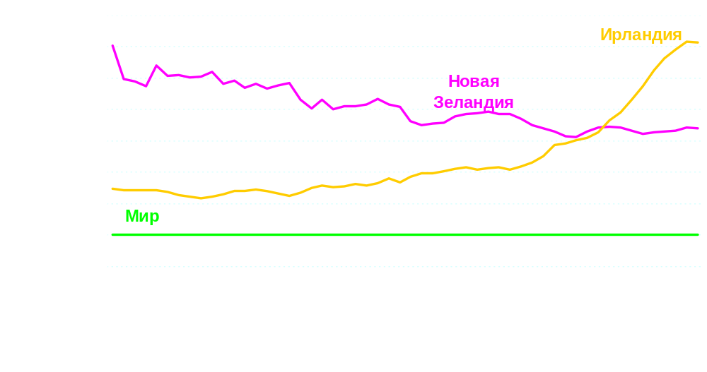
ВВП на душу населения в Ирландии и Новой Зеландии в % к среднемировому уровню, 1950–2003

Slide 24
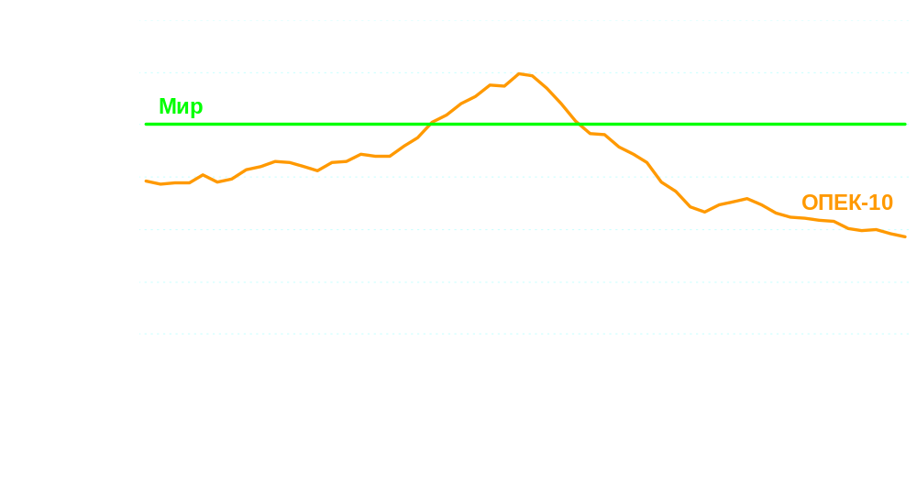
ВВП на душу населения в странах ОПЕК в % к среднемировому уровню, 1950–2003

Slide 25
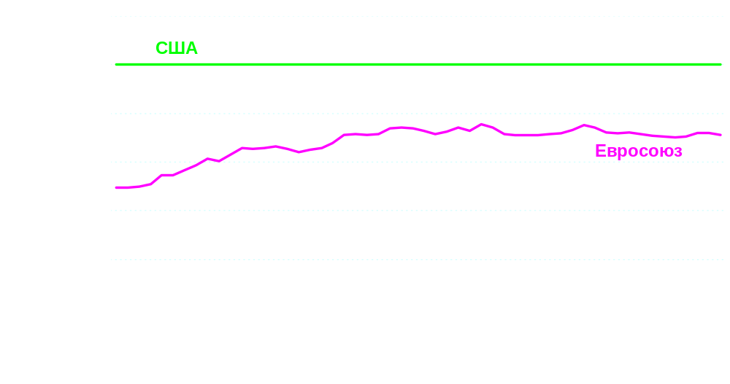
ВВП на душу населения в Евросоюзе в % к уровню США, 1950–2003

Slide 26
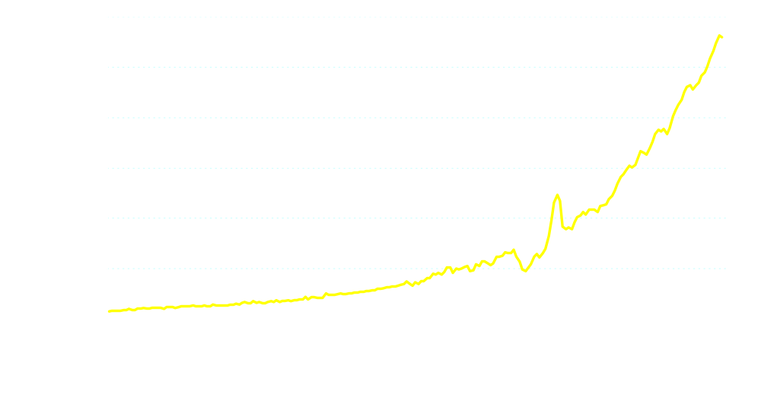
ВВП на душу населения в США в 1789–2001 гг.

Slide 27
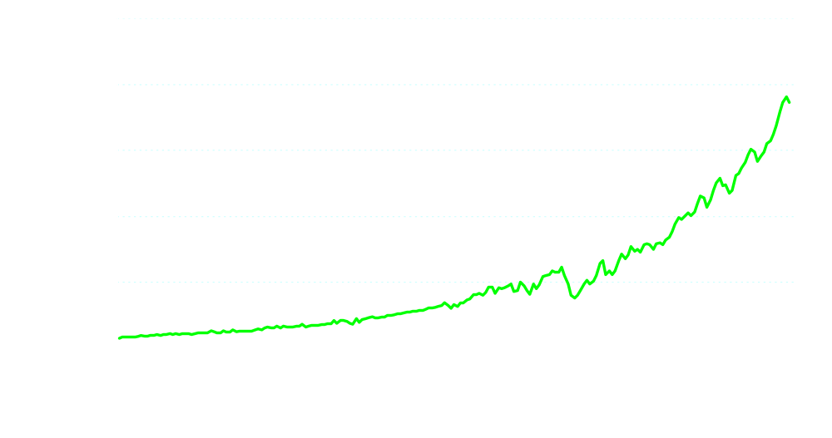
Частные расходы на душу населения в США в 1789–2001 гг.

Slide 28

Экономический рост зависит как от типов социально-экономической системы, так и от характера экономической политики
(темпы прироста ВВП на душу населения, %)
Плановая экономика
Рыночная экономика
3,6
Последовательно-
либеральная
2,3
Умеренно-
либеральная
2,0
«Нейтральная»
«Мягкая»
социалистическая
1,8
1,8
Умеренно-
интервенционистская
«Нейтральная»
социалистическая
1,3
«Жесткая»
социалистическая
1,3
Последовательно-
интервенционистская
0,9
-1,3
Фактически осуществленная
в России в 1992-2003 гг.

